Slide 1
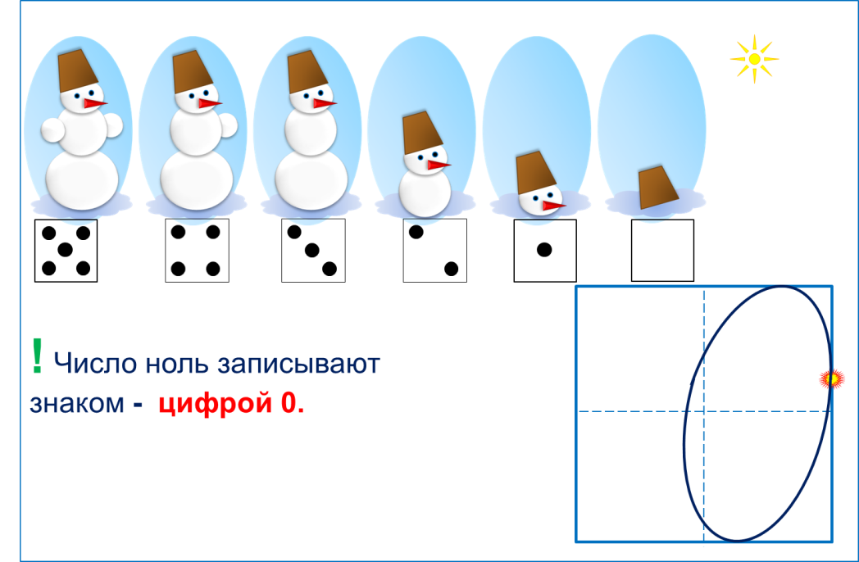
«Моя математика» 1 класс
Урок 49
Тема урока: «Число ноль. Цифра 0»
Советы учителю.
Презентация к уроку составлена на основе заданий, расположенных в учебнике. Рекомендую открыть учебник на странице с данным уроком, прочитать задания и просмотреть их в данной презентации в режиме демонстрации.
Внимание!
Некоторые задания можно выполнять интерактивно. Например, продолжить ряд, сравнить или вставить пропущенные числа. Для этого презентацию надо перевести в режим редактирования.

Slide 2
Урок 49. Число ноль. Цифра 0
МАТЕМАТИКА
Задание из «Методических рекомендаций»
Барсучиха Барсучиха-бабушка Напекла оладушков. Угостила двух внучат — Двух драчливых барсучат,
Отгадай загадку - шутку
Внимание!
Данное задание можно выполнять интерактивно. Во время демонстрации навести курсор на «нужную» фигуру до появления ладошки. Кликнуть!
А внучата не наелись, С рёвом блюдцами стучат!
Ну-ка, сколько барсучат
Ждут добавки и молчат?
(НИСКОЛЬКО)
•Обозначить число воспитанных барсучат моделями числа.

Slide 3
МАТЕМАТИКА
Урок 49
2. Помоги Пете ответить на вопросы.
• Сколько дедушек учится в нашем классе?
• Сколько говорящих собак ты знаешь?
• Сколько знакомых тебе кошек умеют вышивать?
(НИСКОЛЬКО)

Slide 4
Урок 49. Число ноль. Цифра 0
МАТЕМАТИКА
1. Какой рассказ можно придумать по рисунку Пети.
• Обозначьте количество шариков моделью числа.
Внимание!
Данное задание можно выполнять интерактивно. Во время демонстрации навести курсор на «нужную» карточку до появления ладошки. Кликнуть!
мм
мм

Slide 5
Урок 49. Число ноль. Цифра 0
МАТЕМАТИКА
1. Какой рассказ можно придумать по рисунку Пети.
• Обозначьте количество шариков моделью числа.
мм
мм
Внимание!
Данное задание можно выполнять интерактивно. Во время демонстрации навести курсор на «нужную» фигуру до появления ладошки. Кликнуть!

Slide 6
Урок 49. Число ноль. Цифра 0
МАТЕМАТИКА
1. Какой рассказ можно придумать по рисунку Пети.
• Обозначьте количество шариков моделью числа.
Внимание!
Данное задание можно выполнять интерактивно. Во время демонстрации навести курсор на «нужную» фигуру до появления ладошки. Кликнуть!

Slide 7
Урок 49. Число ноль. Цифра 0
МАТЕМАТИКА
1. Какой рассказ можно придумать по рисунку Пети.
• Обозначьте количество шариков моделью числа.
Внимание!
Данное задание можно выполнять интерактивно. Во время демонстрации навести курсор на «нужную» фигуру до появления ладошки. Кликнуть!

Slide 8
Урок 49. Число ноль. Цифра 0
МАТЕМАТИКА
1. Какой рассказ можно придумать по рисунку Пети.
• Обозначьте количество шариков моделью числа.
Внимание!
Данное задание можно выполнять интерактивно. Во время демонстрации навести курсор на «нужную» фигуру до появления ладошки. Кликнуть!

Slide 9
Урок 49. Число ноль. Цифра 0
МАТЕМАТИКА
1. Какой рассказ можно придумать по рисунку Пети.
• Обозначьте количество шариков моделью числа.
Внимание!
Данное задание можно выполнять интерактивно. Во время демонстрации навести курсор на «нужную» фигуру до появления ладошки. Кликнуть!

Slide 10
Урок 49. Число ноль. Цифра 0
МАТЕМАТИКА
1. Какой рассказ можно придумать по рисунку Пети.
• Обозначьте количество шариков моделью числа.
Внимание!
Данное задание можно выполнять интерактивно. Во время демонстрации навести курсор на «нужную» фигуру до появления ладошки. Кликнуть!
пусто
нисколько

Slide 11
Урок 49. Число ноль. Цифра 0
МАТЕМАТИКА
1. Какой рассказ можно придумать по рисунку Пети.
! Число ноль записывают знаком - цифрой 0.

Slide 12
Урок 49. Число ноль. Цифра 0
МАТЕМАТИКА
3. Расскажи, где стоит 0.
-1
0
1
2
3
4
5
6
7
8
9

Slide 13
Урок 49. Число ноль. Цифра 0
МАТЕМАТИКА
5. Какие равенства можно записать к рисункам ребят?
+ 0
Если а – любое число, то
а + 0 = а
а – 0 = а
2 + 0 = 2
2
2
- 0
2 - 0 = 2
2
2
? Что будет, если:
а) к любому числу прибавить или вычесть 0;

Slide 14
Урок 49. Число ноль. Цифра 0
МАТЕМАТИКА
5. Какие равенства можно записать к рисункам ребят?
+ 3
0 + 3 = 3
Если а – любое число, то
а – а = 0
2
2
и
0 + 0 = 0; 0 – 0 = 0
-3
3 - 3 = 0
2
? Что будет, если:
б) из любого числа вычесть это же число?

Slide 15
Урок 49. Число ноль. Цифра 0
МАТЕМАТИКА
7. Преврати записи Вовы в верные равенства. Поставь вместо «∗» знак «+» или « –».
∗
∗
∗
∗
5 + 4 - 0 = 9
0 - 0 + 8 = 8
∗
∗
∗
∗
4 - 4 + 5 = 5
3 + 0 + 2 = 5
∗
∗
9 - 2 - 7 = 0
3 + 6 - 4 = 5
∗
∗
Внимание!
Данное задание можно выполнить интерактивно. Для этого презентацию надо перевести в режим редактирования.
+
+
+
+
+
+
+
+
+
+
+
–
–
–
–
–
–
–
–
–
–
+
–
–

Slide 16
Урок 49. Число ноль. Цифра 0
МАТЕМАТИКА
7. Преврати записи Вовы в верные равенства. Поставь вместо «∗» знак «+» или « –».
∗
∗
∗
∗
5 + 4 - 0 = 9
0 - 0 + 8 = 8
∗
∗
∗
∗
4 - 4 + 5 = 5
3 + 0 + 2 = 5
∗
∗
∗
∗
9 - 2 - 7 = 0
3 + 6 - 4 = 5
ПРОВЕРЬ!

Slide 17
МАТЕМАТИКА
Спасибо!

